Slide 1
2021.09.30(加班)~2021.10.01
工作日報
記錄人：葉柏漢
記錄日期：2021.10.01
工作時間：
18:00~19:00
08:30~17:30

Slide 2

本日工作事項
Day work
新增結構材料資料(未完成)

Slide 3
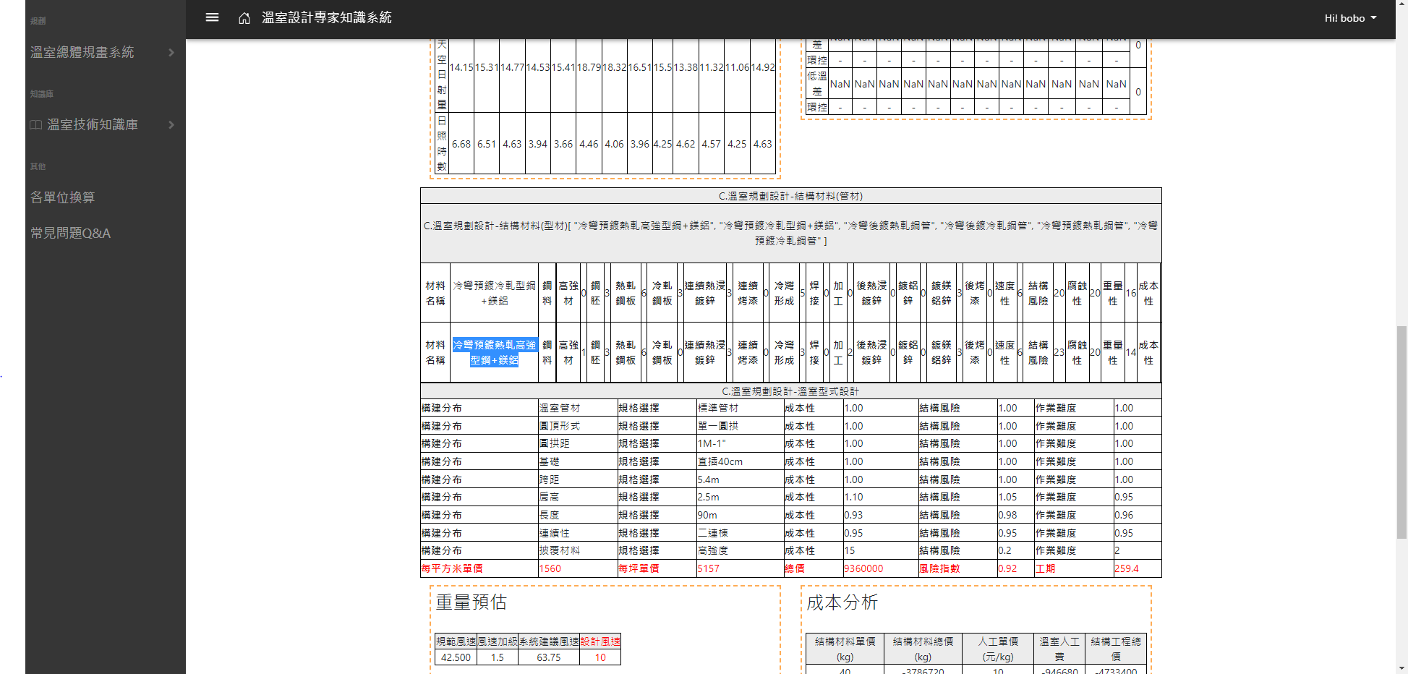
新增資料庫
Project planning
目前型材跑得出來，管材的部分還在修bug

Slide 4
謝謝觀看

